Slide 1

Kiểm thử cơ bản (P1)
Bài 1: Giới thiệu và khái quát các khái niệm trong kiểm thử phần mềm

Slide 2

Nội dung
Nội dung bài học
Tại sao phải kiểm thử phần mềm ?
Kiểm thử phần mềm(Testing) là gì ?
Phân biệt giữa kiểm soát và đảm bảo chất lượng
Phân biệt Kiểm thử(Testing) và Gỡ lỗi(Debugging)
Phân biệt Xác minh(Verification) và Xác nhận(Validation)
Phân biệt Bug, Error,Fault, Failure

Slide 3
tại sao phải kiểm thử phần mềm ?

Slide 4
Tại sao phải kiểm thử phần mềm ?
Ngữ cảnh về hệ thống phần mềm
Phần mềm là 1 phần của cuộc sống hiện đại, từ những phần mềm nghiệp vụ đến những sản phẩm phục vụ con người.
Hầu hết mọi người đều có lúc trải qua việc phần mềm làm việc ko đúng mong đợi.
Phần mềm làm việc ko chính xác có thể dẫn đến nhiều rắc rối, ví dụ như mất tiền, thời gian, quan hệ, hoặc mạnh hơn là gây ra chấn thương và cái chết.

Slide 5
Tại sao phải kiểm thử phần mềm ?
Các lỗi phần mềm nổi tiếng
Lỗi Paypal: Chris Reynolds từ Pennsylvania đã trở thành người đàn ông giàu nhất thế giới khi PayPal thông báo sai về khoảng 92 tỷ đôla trong tài khoản của mình
Lỗi hiển thị lượt xem của Youtube: Các kỹ sư Youtube đã đau đầu vì số lượt xem của Gangnam Style vượt quá con số 2.147.483.647 (32-bit) do Youtube sử dụng hệ số nguyên 32-bit cho bộ đếm lượt xem của mình mà tại thời điểm đó không ai có thể nghĩ rằng video có thể vượt qua. Khi đạt đến giới hạn tối đa, số lượt xem bắt đầu thể hiện một số giá trị âm. Các kỹ sư Youtube đã sửa lỗi này bằng cách chuyển đổi bộ đếm lượt xem sang hệ số 64-bit(9.223.372.036.854.775.808)

Slide 6
Tại sao phải kiểm thử phần mềm ?
Tại sao lại xảy ra lỗi phần mềm ?
Phần mềm được viết bởi con người
Con người giới hạn bởi kiến thức và kỹ năng
Con người tạo ra nhầm lẫn
Chịu sức ép rất lớn để bàn giao sản phẩm đúng hạn
Thiếu thời gian để kiểm tra
Hệ thống chưa hoàn thành

Slide 7
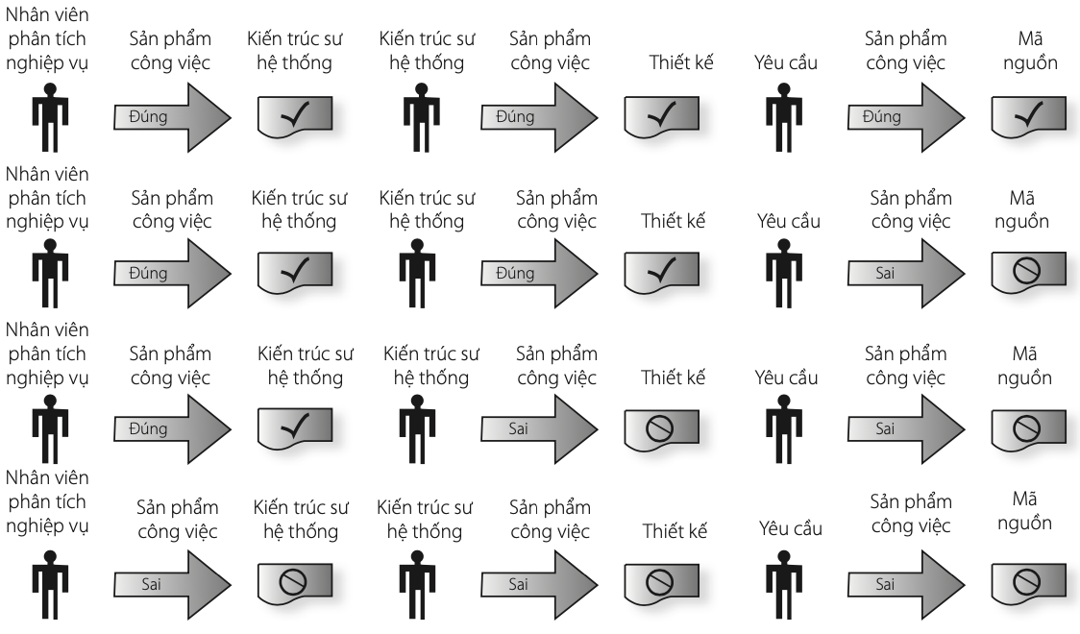
Tại sao phải kiểm thử phần mềm ?
Lỗi phát sinh trong giai đoạn phát triển phần mềm
Notes:
Chúng ta có thể thấy yêu cầu 1 được thực hiện chính xác - chúng ta hiểu được yêu cầu của khách hàng, được thiết kế đúng để đáp ứng yêu cầu, được xây dựng đúng để đáp ứng được thiết kế và do đó bàn giao lại yêu cầu với các thuộc tính đúng: chức năng, nó làm những gì cần phải làm và đúng với cả những thuộc tính phi chức năng, do đó nó dễ hiểu...
Với các yêu cầu khác, lỗi sẽ phát sinh ở các giai đoạn khác nhau. Yêu cầu 2 là tốt cho đến khi phần mềm được mã hoá, khi chúng tôi đưa ra một số sai sót và giới thiệu các khuyết tật. Có lẽ, chúng dễ dàng được phát hiện và sửa chữa trong quá trình thử nghiệm, bởi vì chúng ta có thể thấy sản phẩm không đáp ứng được đặc điểm thiết kế của nó.
Các khuyết tật được giới thiệu trong Yêu cầu 3 khó giải quyết hơn; Chúng tôi xây dựng chính xác những gì chúng tôi đã nói, nhưng tiếc là các nhà thiết kế đã thực hiện một số sai lầm do đó đã có những khuyết tật trong thiết kế. Trừ khi chúng tôi kiểm tra lại so với các yêu cầu đã được định nghĩa, chúng tôi sẽ không phát hiện ra những khuyết tật trong quá trình thử nghiệm. Khi chúng tôi nhận thấy chúng, chúng sẽ khó sửa chữa bởi vì thay đổi thiết kế là bắt buộc.
Các khuyết tật trong Yêu cầu 4 đã được đưa ra trong quá trình định nghĩa các yêu cầu; Sản phẩm đã được thiết kế và xây dựng để đáp ứng các yêu cầu thiếu sót đó. Nếu chúng tôi kiểm tra sản phẩm đáp ứng các yêu cầu và thiết kế của nó, nó sẽ vượt qua các thử nghiệm nhưng có thể bị từ chối bởi người dùng hoặc khách hàng. Các khuyết tật do khách hàng báo cáo trong bài kiểm tra chấp nhận hoặc sử dụng trực tiếp có thể rất tốn kém. Thật không may, yêu cầu và khiếm khuyết thiết kế không phải là hiếm; Đánh giá của hàng ngàn dự án đã chỉ ra rằng các khuyết tật trong các yêu cầu và thiết kế chiếm gần một nửa tổng số khuyết tật.

Slide 8
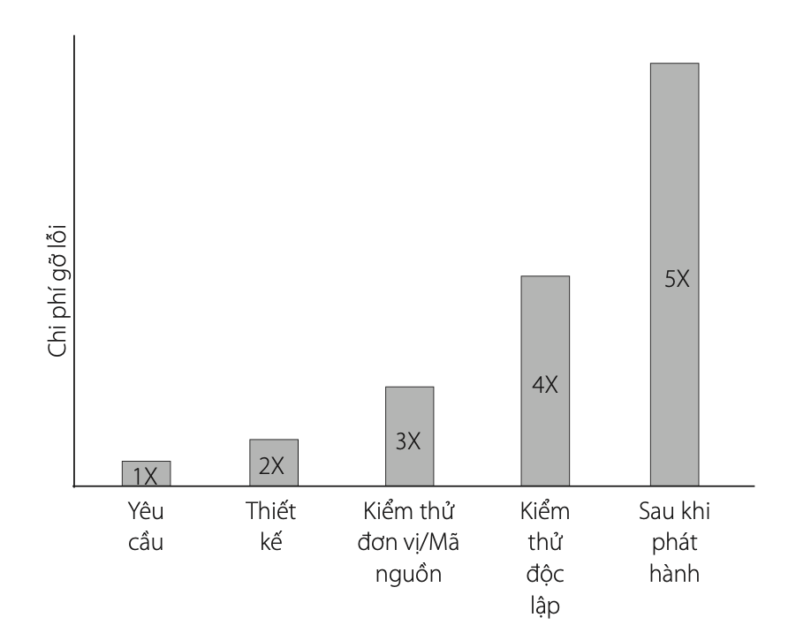
Tại sao phải kiểm thử phần mềm ?
Tăng trưởng theo cấp số nhân chi phí khắc phục lỗi

Slide 9
Kiểm thử phần mềm là gì ?

Slide 10
Kiểm thử phần mềm là gì ?
Kiểm thử phần mềm là gì ?
Thường mọi người hiểu khái niệm test chỉ là chạy phần mềm nhưng đó chỉ là 1 phần không phải tất cả các hoạt động kiểm thử.
Các hoạt động test tồn tại trước và sau khi chạy phần mềm bao gồm: lên kế hoạch và kiểm soát, chọn điều kiện test, thiết kế và chạy test case, kiểm tra kết quả, đánh giá tiêu chí kết thúc, báo cáo trong quy trình test và các hoạt động sau khi giai đoạn test hoàn thành.
Test thì bao gồm cả review tài liệu, source code, phân tích tĩnh.

Slide 11
Mục tiêu của kiểm thử
Mục tiêu của kiểm thử
Tìm lỗi
Thu thập sự tự tin vào chất lượng
Cung cấp thông tin để ra quyết định
Ngăn ngừa lỗi

Slide 12
Mục tiêu của kiểm thử
Một số mục đích trong từng giai đoạn test
In development testing: Test trong giai đoạn phát triển phần mềm mục đích chính là tìm được càng nhiều lỗi có thể và có thể sửa sớm
In acceptance testing: Test trong giai đoạn nghiệm thu là để xác nhận xem hệ thống đã làm việc đúng như mong đợi chưa, thu thập sự tự tin rằng là phần mềm đã đúng với yêu cầu

Slide 13
Mục tiêu của kiểm thử
In some cases: Trong một vài trường hợp thì là để đánh giá chất lượng của phần mềm, để đưa ra thông tin cho nhà đầu tư về rủi ro của việc phát hành hệ thống tại thời điểm đó
Maintenance testing: Test trong giai đoạn bảo trì phải bao gồm test để đảm bảo ko có lỗi mới xuất hiện trong quá trình thay đổi, chỉnh sửa
During operational testing: Trong quá trình test vận hành thì mục đính chính là đánh giá các đặc tính chất lượng của hệ thống như độ tin cậy, tính sẵn sàng

Slide 14
Phân biệt Testing và Debugging
Phân biệt giữa Kiểm soát chất lượng và Đảm bảo chất lượng
Kiểm soát chất lượng
Đảm bảo chất lượng
Kiểm thử
Kiểm duyệt
Kiểm tra
Kiểm toán lại chất lượng
Kiểm tra và duyệt quy trình
Đưa ra quy trình đảm bảo tiêu chuẩn

Slide 15

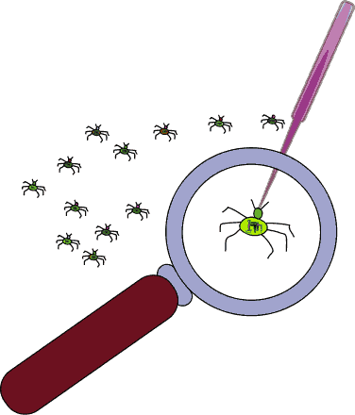
Phân biệt Testing và Debugging
Phân biệt Testing và Debugging
Testing
Debugging
Hoạt động tìm lỗi
Được thực hiện bởi kiểm thử viên
Tìm được càng nhiều lỗi càng tốt
Hoạt động sửa lỗi
Được thực hiện bởi lập trình viên
Loại bỏ những lỗi tìm được

Slide 16
Phân biệt verification và validation
Verification
Đánh giá các sản phẩm trung gian kiểm tra có đáp ứng các yêu cầu cụ thể của từng giai đoạn
Kiểm tra xem sản phẩm được xây dựng đúng theo yêu cầu và đặc điểm kỹ thuật thiết kế.
Được thực hiện mà không cần chạy phần mềm.
Trả lời câu hỏi "Chúng tôi xây dựng sản phẩm đúng không"?

Slide 17
Phân biệt verification và validation
Các hoạt động Verification
Xác minh yêu cầu: tham gia review các yêu cầu.
Xác minh thiết kế: tham gia đánh giá của tất cả các tài liệu thiết kế.
Kiểm tra code: thực hiện review code
Xác minh tài liệu: kiểm tra hướng dẫn sử dụng và các tài liệu liên quan khác.

Slide 18
Phân biệt verification và validation
Validation
Đánh giá sản phẩm cuối cùng để kiểm tra xem nó có đáp ứng được yêu cầu nghiệp vụ hay không.
Xác định xem phần mềm có phù hợp với nhu cầu sử dụng và đáp ứng yêu cầu nghiệp vụ hay không.
Được thực hiện cùng với việc chạy phần mềm.
Trả lời câu hỏi "Chúng tôi xây dựng sản phẩm đúng không"?

Slide 19
Phân biệt verification và validation
Các hoạt động Validation
Chuẩn bị các tài liệu test requirement, test case và các thông số test khác để phân tích các kết quả test.
Đánh giá rằng yêu các test requirement, các test case và các thông số kỹ thuật khác phản ánh yêu cầu và phù hợp để sử dụng.
Test các giá trị biên, ngưỡng hệ thống và các chức năng.

Slide 20
Phân biệt verification và validation
Test các thông báo lỗi và trong trường hợp có bất kỳ lỗi nào, ứng dụng sẽ kết thúc.
Kiểm tra xem phần mềm có đáp ứng các yêu cầu nghiệp vụ và phù hợp để sử dụng hay không.

Slide 21
Phân biệt verification và validation
Ví dụ về Validation và Verification
Công ty XY sản xuất nước quả cô đặc và phải đảm bảo độ Brix sau quá trình cô đặc phải đạt 70% (yêu cầu khách hàng). Lúc này team R&D sẽ nghiên cứu và xây dựng quy trình cô đặc sản phẩm ở 135 độ C, trong vòng 18 phút để đạt được độ Brix 70%. Đây chính là Validation. Còn việc đảm bảo khi vận hành quy trình cô đặc thực hiện đúng thông số công nghệ nêu trên và có bằng chứng chứng minh cho sự thực thi này gọi là Verification.

Slide 22
phân biệt bug, error, fault, failure
Phân biệt Bug, Error, Fault, Failure
Bug: Là một khiếm khuyết trong một thành phần hoặc hệ thống mà nó có thể làm cho thành phần hoặc hệ thống này không thực hiện đúng chức năng yêu cầu của nó, ví dụ như thông báo sai hoặc định nghĩa dữ liệu không đúng.
Một bug, nếu gặp phải trong quá trình hệ thống hoạt động, có thể gây ra failure trong thành phần hoặc hệ thống đó.
Notes:
Một bug, nếu gặp phải trong quá trình hệ thống hoạt động, có thể gây ra failure trong thành phần hoặc hệ thống đó.

Slide 23
phân biệt bug, error, fault, failure
Error: Là hành động của con người dẫn đến kết quả sai.
Fault: Lỗi xảy ra khi làm sai các step, process, hoặc chuẩn bị dữ liệu.
Ví dụ: khi bạn test API, bạn muốn login thành công vào 1 app thì sẽ luôn có 1 token được trả về từ server.
Fault => Server không có token trả về, và bạn vẫn login thành công.

Slide 24
phân biệt bug, error, fault, failure
Failure: Lỗi khi có kết quả sai lệch so với yêu cầu đặc tả, là sự khác biệt giữa kết quả thực tế trên màn hình và kết quả mong đợi của một thành phần, hệ thống hoặc service nào đó.
Ví dụ: khách hàng yêu cầu server có thể hoạt động tốt khi có 1000 user. Tuy nhiên trên thực tế server chỉ có thể hoạt động tốt khi có 900 user.
Không phải 100% failure là do bug gây ra, trong quá trình test do cấu hình sai, test sai môi trường hoặc làm thiếu bước có thể dẫn đến failure.

Slide 25

Tóm tắt bài học
Tóm tắt bài học
Tại sao phải kiểm thử phần mềm ?
Kiểm thử phần mềm(Testing) là gì ?
Phân biệt giữa kiểm soát và đảm bảo chất lượng
Phân biệt Kiểm thử(Testing) và Gỡ lỗi(Debugging)
Phân biệt Xác minh(Verification) và Xác nhận(Validation)
Phân biệt Bug, Error,Fault, Failure

Slide 26
Nội dung bài học tiếp theo
Nội dung tiếp theo
7 nguyên lý cơ bản của Testing
Quy trình và giai đoạn kiểm thử phần mềm
Tâm lý học trong kiểm thử phần mềm

Slide 27
Kiểm thử cơ bản (P2)
Bài 1: Giới thiệu và khái quát các khái niệm trong kiểm thử phần mềm

Slide 28
Nội dung
Nội dung bài học
7 nguyên lý cơ bản của Testing
Quy trình và giai đoạn kiểm thử phần mềm
Tâm lý học trong kiểm thử phần mềm

Slide 29
7 nguyên lý cơ bản của testing

Slide 30
7 nguyên lý cơ bản
7 nguyên lý cơ bản trong kiểm thử phần mềm
Nguyên lý 1 : Kiểm thử cho thấy sự hiện diện của lỗi
Nguyên lý 2: Kiểm thử vét cạn(toàn bộ) là không thể
Nguyên lý 3: Kiểm thử sớm tiết kiệm thời gian và tiền bạc
Nguyên lý 4: Phân cụm lỗi cùng nhau
Nguyên lý 5: Đề phòng nghịch lý thuốc trừ sâu
Nguyên lý 6: Kiểm thử phụ thuộc vào bối cảnh
Nguyên lý 7: Ảo tưởng về sự vắng mặt của lỗi

Slide 31
7 nguyên lý cơ bản
Kiểm thử cho thấy sự hiện diện của lỗi
Kiểm thử có thể cho thấy lỗi đang hiện diện, nhưng không thể chứng minh rằng không có lỗi.
Kiểm thử giúp làm làm giảm khả năng các lỗi chưa phát hiện được còn lại trong phần mềm, nhưng ngay cả khi không tìm được lỗi nào, cũng không phải là một bằng chứng của tính đúng đắn.

Slide 32
7 nguyên lý cơ bản
Ví dụ :
Trường hợp a: Tester tìm ra lỗi trong phần mềm tính toán ở phép cộng =>Có lỗi ở phép cộng nhưng không ai chắc chắn là không có lỗi ở phép trừ.
Trường hợp b: Tester không tìm thấy lỗi trên phần mềm tính toán ở phép cộng, trừ, nhân, chia => Không có lỗi ở phần phép toán nhưng ai dám khẳng định là phần nhập liệu không có lỗi? ( Lỗi này xảy ra người ta gọi là lỗi tìm ẩn).

Slide 33
7 nguyên lý cơ bản
Kiểm thử vét cạn(toàn bộ) là không thể
Kiểm thử mọi thứ là không khả thi, ngoại trừ một số trường hợp quá đơn giản. Thay vì kiểm thử vét cạn, chúng ta nên tập trung vào phân tích và đánh mức ưu tiên cho các rủi ro để tập trung nỗ lực kiểm thử.

Slide 34
7 nguyên lý cơ bản
Ví dụ : Một form có textbox cho phép nhập từ 1 -> 1.000.000.000.000.
Nếu để kiểm thử nhập liệu cho textbox này ta phải kiểm thử 1k tỷ lần. Mỗi thao tác nhập cho là 1 giây, và phép toán kiểm tra nhập liệu là 0.1 giây nữa thì ta phải mất xấp xỉ 1k tỷ giây là khoảng 31k năm để thực thi nó. Đời người chỉ khoảng một trăm năm, vậy phải mất cả mấy nghìn đời để thực thi kiểm tra một textbox mà chưa kể đến nhiều đối tượng khác cho nên mới nói điều này là không thể làm được! (Chi phí nuôi nghìn người và giá trị bỏ ra là không xứng).

Slide 35
7 nguyên lý cơ bản
Kiểm thử sớm tiết kiệm thời gian và tiền bạc
Để sớm phát hiện lỗi, các hoạt động kiểm thử cả động và tĩnh nên được tiến hành càng sớm càng tốt trong vòng đời phát triển phần mềm. Kiểm thử sớm đôi khi còn được coi là kiểm thử shift-left. Đây là bước kiểm thử giúp giảm thiểu hoặc loại bỏ chi phí phát sinh do thay đổi.

Slide 36
7 nguyên lý cơ bản
Ví dụ: Cho một phần mềm kiểm soát máy bay. Nếu trong quá trình phát triển chúng ta không sớm phát hiện lỗi nhỏ: một phép cộng bị sai (ví dụ), và khi quy trình thật vận dụng thì lỗi này xảy ra làm máy bay bị lật nhào trên không. Và chi phí lúc đó rà soát lại là: chi phí thu hồi máy bay, sửa lỗi phần mềm, cài đặt lại ... => Nhưng nếu ở giai đoạn phát triển ta triệt tiêu lỗi này, chi phí sẽ rẻ hơn nhiều.

Slide 37
7 nguyên lý cơ bản
Phân cụm lỗi cùng nhau
Một số lượng nhỏ các mô-đun thường chứa hầu hết các lỗi phát hiện được trong giai đoạn kiểm thử trước khi phát hành, hoặc chịu trách nhiệm về hầu hết các hỏng hóc trong quá trình hoạt động. Các cụm lỗi dự đoán được và bị phát hiện khi kiểm thử và vận hành là đầu vào quan trọng cho phân tích rủi ro được áp dụng trong lần kiểm thử.
Ví dụ: Ứng dụng máy tính đang bị lỗi ở phép tính cộng, thì có thể phép tính trừ, nhân chia cũng đang bị lỗi.

Slide 38
7 nguyên lý cơ bản
Đề phòng nghịch lý thuốc trừ sâu
Nếu cùng một tập các trường hợp kiểm thử được lặp đi lặp lại, rốt cuộc chúng không còn tìm thấy bất kỳ lỗi mới nào nữa. Để phát hiện lỗi mới, các bước kiểm thử hiện tại và dữ liệu kiểm thử đã thay đổi, nên cần viết thêm bước kiểm thử mới.
Ví dụ: Test 1 case mà developer fixed rồi thì không còn bug nữa. (Như sâu bị phun thuốc trừ sâu nhiều thì bị lờn thuốc.) Do vậy nên bắt sâu bằng tay, hoặc tạo testcase mới nếu có yêu cầu test lại.

Slide 39
7 nguyên lý cơ bản
Kiểm thử phụ thuộc vào bối cảnh
Kiểm thử được thực hiện khác nhau trong các bối cảnh khác nhau.
Ví dụ: Thực hiện kiểm tra hệ thống bảo mật thì ngữ cảnh này ta phải quan tâm đến: bảo mật hệ thống, hacking, ... khi ta test hệ thống bán hàng online: thì ta quan tâm đến giỏ hàng, tiền, bảo mật giao dịch...

Slide 40
7 nguyên lý cơ bản
Ảo tưởng về sự vắng mặt của lỗi
Một số tổ chức trông đợi kiểm thử viên có thể thực hiện tất cả các bước kiểm thử để phát hiện ra mọi lỗi nhưng Nguyên lý 1 và Nguyên lý 2 cho thấy đây là điều không thể. Hơn nữa, sẽ thật sai lầm khi kỳ vọng việc tìm và sửa một lượng lỗi lớn sẽ đảm bảo sự thành công của hệ thống.

Slide 41
quy trình và giai đoạn kiểm thử phần mềm

Slide 42
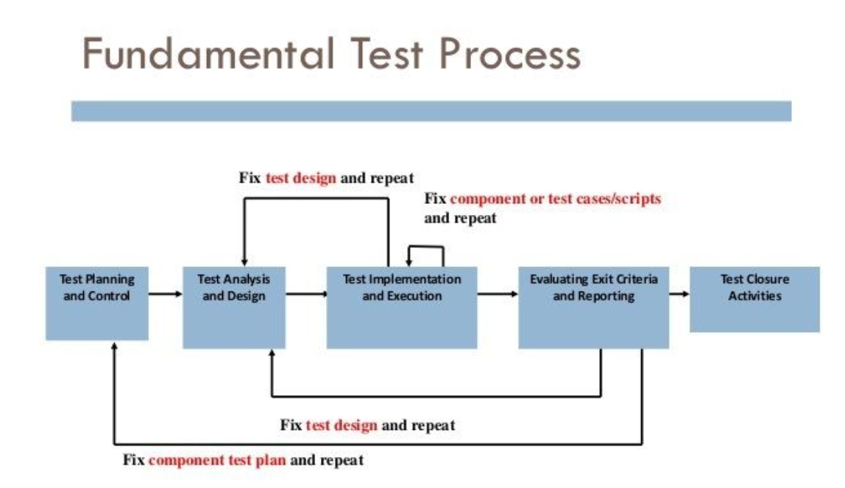
Quy trình và giai đoạn kiểm thử phần mềm

Slide 43
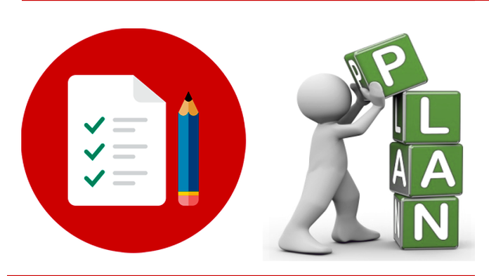
test planning
Lập kế hoạch kiểm thử(Test planning)
Lập kế hoạch kiểm thử là hoạt động xác định mục tiêu của việc test và chỉ rõ các hoạt động test để đạt được mục tiêu trọng tâm.

Slide 44
test planning
Nhiệm vụ chính Lập kế hoạch kiểm thử
Xác định phạm vi, rủi ro và mục tiêu của kiểm thử
Xác định phương pháp tiếp cận test ( kỹ thuật, tỷ lệ bao phủ, xác định và giao tiếp giữa các đội tham gia vào test)
Triển khai kế hoạch chiến lược test
Xác định các nguồn lực cần thiết ( con người, môi trường, PC, công cụ)
Lập lịch trình cho các giai đoạn
Xác định các tiêu chí kết thúc

Slide 45
test control
Kiểm soát và giám sát kiểm thử(Test control)
Kiểm soát và giám sát kiểm thử là hoạt động diễn ra liên tục để so sánh giữa tiến độ thực tế và kế hoạch, báo cáo trạng thái ( gồm cả những cái lệch so với kế hoạch).
Kiểm soát và giám sát kiểm thử phải đưa ra được các hành động cần thiết để đạt được mục tiêu của dự án.
Các hoạt động kiểm soát và giám sát kiểm thử được thực hiện và kiểm tra suốt cả dự án.
Kế hoạch kiểm thử phải được cập nhật phù hợp với những hoạt động kiểm soát và giám sát.

Slide 46
test control
Nhiệm vụ chính kiểm soát và giám sát kiểm thử
Đo đạc và phân tích kết quả của hoạt động review và kiểm thử
Theo dõi và ghi chép tiến độ, độ bao phủ test, tiêu chí kết thúc
Cung cấp thông tin của test cho việc lựa chọn, đánh giá
Đưa ra các hành động khắc phục, sửa chữa
Ra quyết định

Slide 47
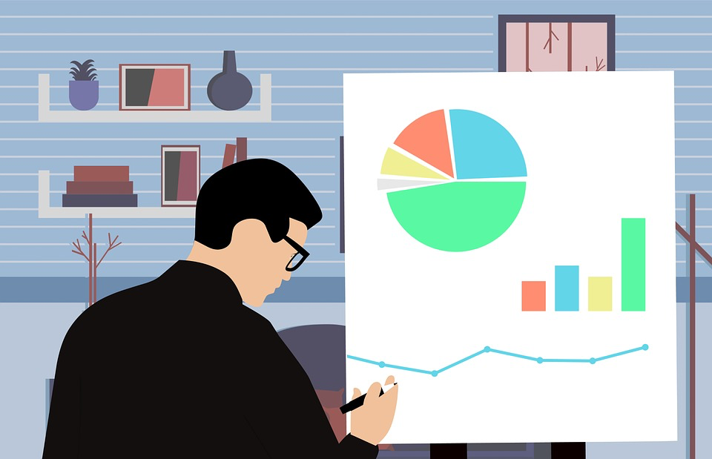
test analysis
Phân tích kiểm thử(Test analysis)
Hoạt động xác nhận các trường hợp kiểm thử thông qua việc phân tích cơ sở kiểm thử để xác định các thuộc tính có thể kiểm thử và điều kiện kiểm thử liên quan.

Slide 48
test analysis
Nhiệm vụ chính phân tích kiểm thử
Xem xét các cơ sở cho việc kiểm thử ( yêu cầu, các rủi ro, báo cáo phân tích rủi ro, kiến trúc, thiết kế, đặc tả giao diện).
Đánh giá khả năng kiểm thử của dựa trên cơ sở kiểm thử và các đối tượng kiểm thử.
Xác định và sắp xếp thứ tự ưu tiên của các điều kiện kiểm thử dựa vào phân tích các danh sách kiểm thử, đặc tả, hiệu ứng và cấu trúc của phần mềm.

Slide 49
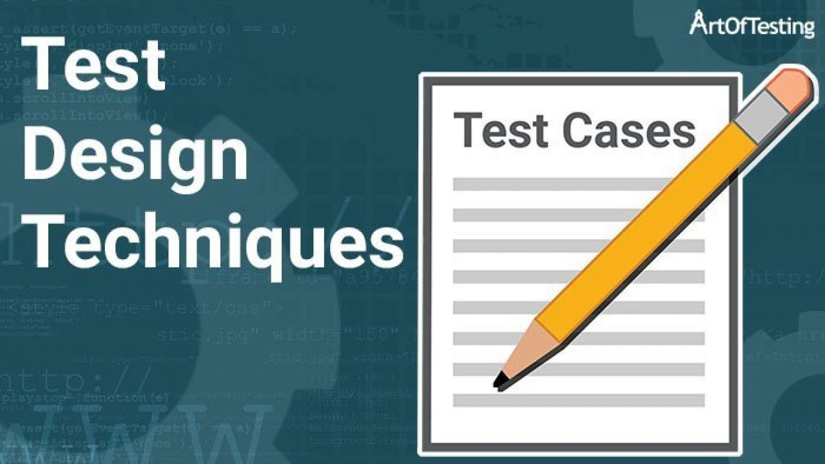
test design
Thiết kế kiểm thử(Test Design)
Hoạt động xác định dữ liệu đầu vào và đầu ra cụ thể để chạy phần mềm dựa trên các điều kiện kiểm thử và dữ liệu cụ thể đã được phân tích.

Slide 50
test design
Nhiệm vụ chính thiết kế kiểm thử
Thiết kế và sắp xếp thứ tự ưu tiên của Test case.
Xác định các dữ liệu test để phục vụ cho test conditions and test cases.
Xác định môi trường test cần thiết lập và các yêu cầu về hạ tầng, công cụ.
Tạo truy xuất hai chiều giữa cơ sở kiểm thử, điều kiện kiểm thử, trường hợp kiểm thử và thủ tục kiểm thử.

Slide 51
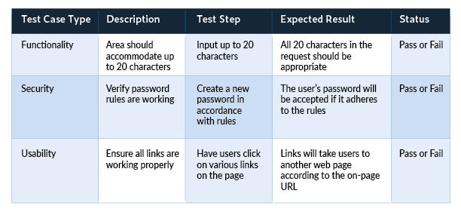
test design

Slide 52

test implementation
Triển khai kiểm thử(Test Implementation)
Hoạt động chuẩn bị phần mềm kiểm thử cần thiết để thực thi kiểm thử, dựa trên phân tích và thiết kế kiểm thử.

Slide 53
test implementation
Nhiệm vụ chính triển khai kiểm thử
Chuẩn hoá, xây dựng và sắp xếp ưu tiên test case ( bao gồm cả xác định test data).
Xây dựng và ưu tiên các thủ tục test, tạo test data, chuẩn bị thủ tục và viết test scripts tự động test.
Tạo bộ test suites từ thủ tục test cho việc chạy test.
Kiểm tra các môi trường được thiết lập đúng chưa.
Kiểm tra và cập nhật ma trận theo dõi.

Slide 54
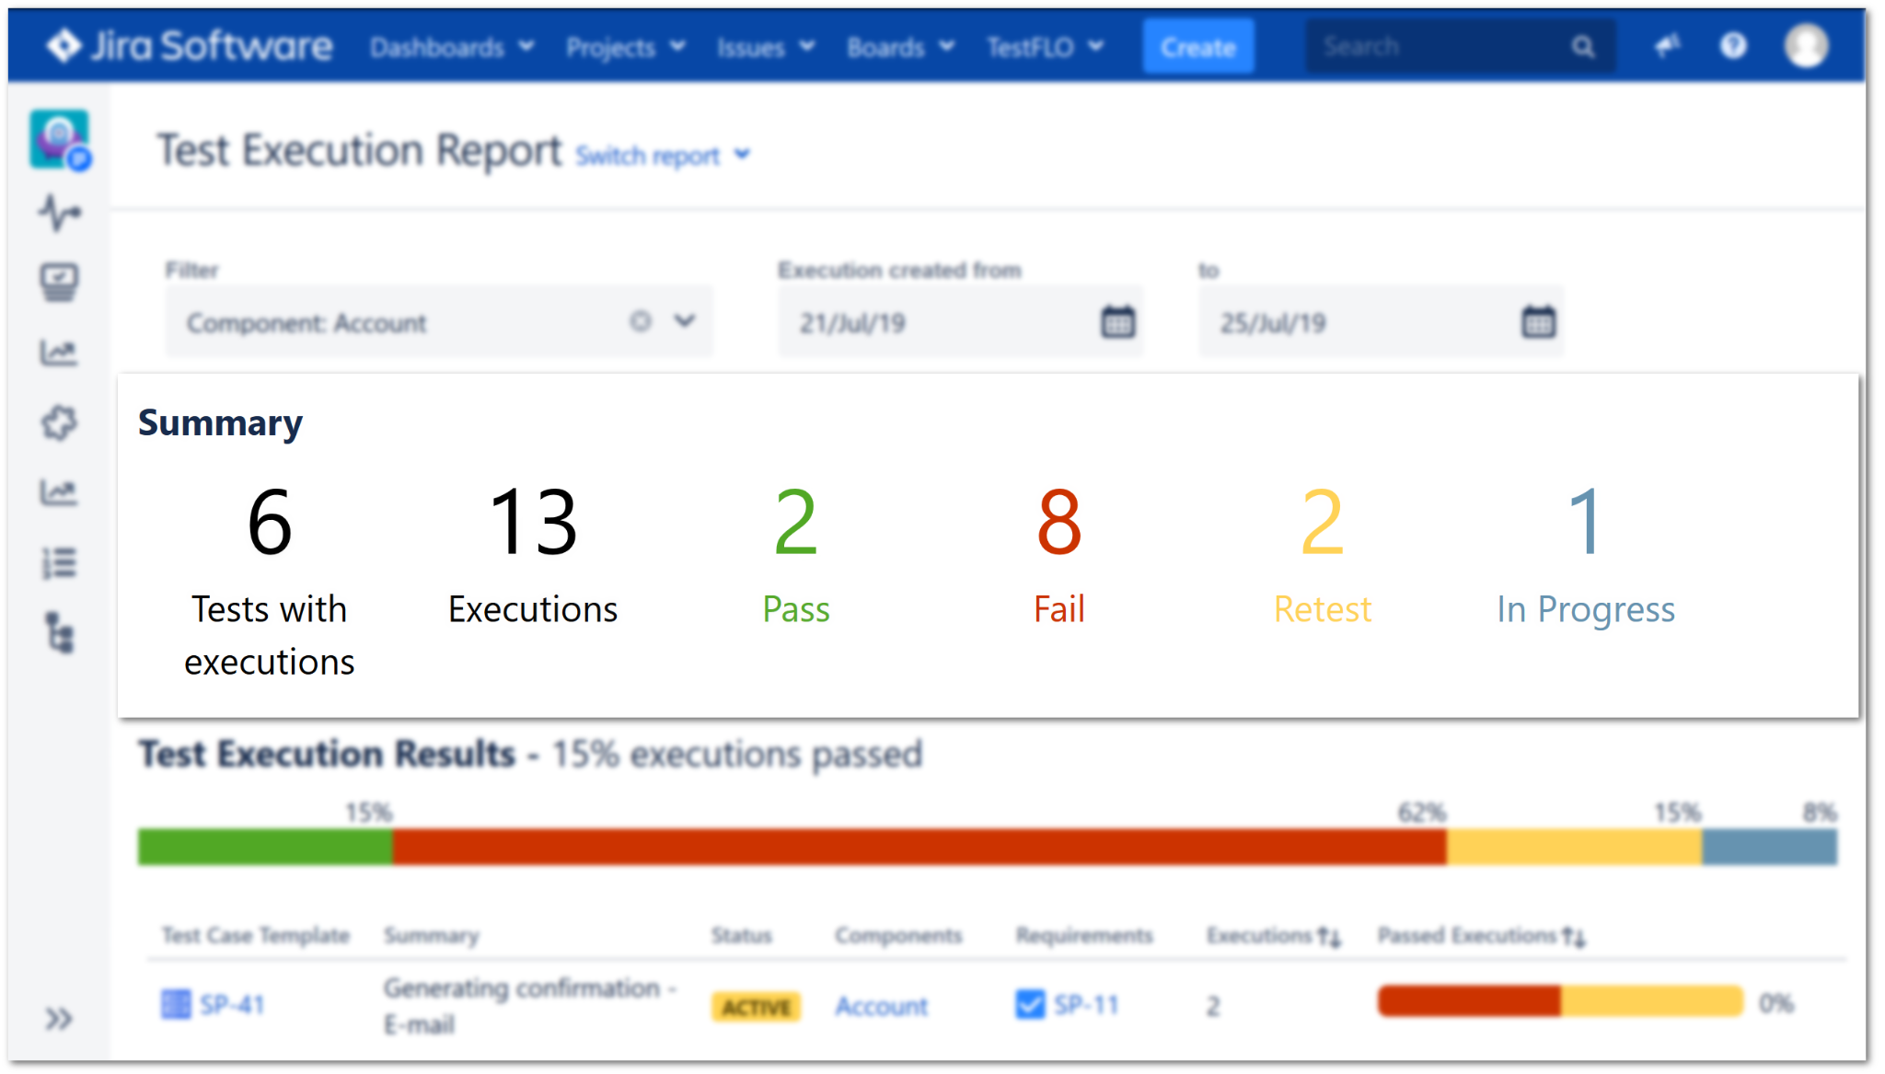
test execution
Thực thi kiểm thử (Test Execution)
Là quá trình chạy kiểm thử trên một hệ thống hoặc thành phần đang được kiểm thử, tạo ra kết quả thực tế.

Slide 55
test execution
Nhiệm vụ chính thực thi kiểm thử
Chạy các thủ tục test bằng tay hoặc tự động bằng tool.
Ghi nhận kết quả chạy test và các vấn đề phát hiện được, phiên bản được test, công cụ test và tài sản test.
So sánh kết quả thực tế và kết quả mong đợi.

Slide 56
test execution
Báo cáo lỗi và phân tích chúng để tìm ra nguyên nhân(lỗi trong code, trong test data, trong tài liệu test hoặc sai ở cách thực hiện test).
Lặp lại các hoạt động test để xác nhận các sửa lỗi là phù hợp ( re-test), kiểm tra những phần xung quanh không xảy ra lỗi nữa ( regression test).

Slide 57
test exit criteria and reporting
Tiêu chí đánh giá kết thúc và báo cáo
Đánh giá tiêu chí kết thúc được thực hiện khi việc chạy test đã đạt được đến mục tiêu trong kế hoạch, nó nên được làm ở mỗi level của test.

Slide 58
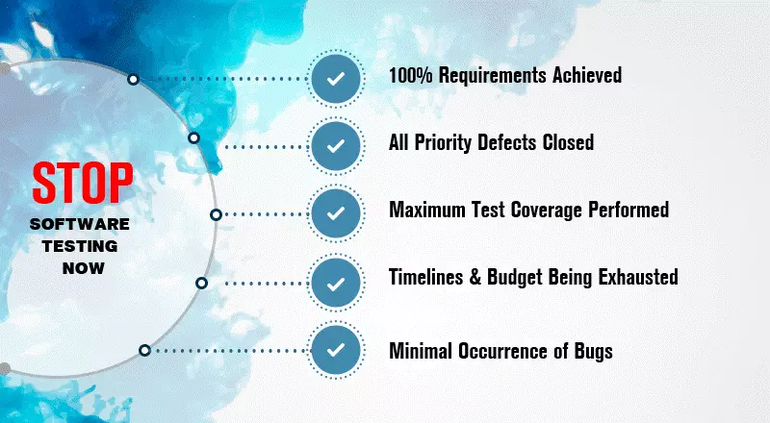
test exit criteria and reporting
Nhiệm vụ chính tiêu chí đánh giá kết thúc và báo cáo

Slide 59
test exit criteria and reporting
Nhiệm vụ chính tiêu chí đánh giá kết thúc và báo cáo
Kiểm tra bao phủ 100% requirement
Kiểm tra tất cả các lỗi ưu tiên được close
Kiểm tra các mức độ bao phủ tối đa cần đạt được
Kiểm tra thời gian và ngân sách đã tiêu tốn

Slide 60
test exit criteria and reporting
Kiểm tra khả năng xuất hiện bug tối thiểu
Đánh giá xem có cần phải test thêm nữa không hoặc phải sửa tiêu chí kết thúc hay không.
Viết báo cáo test gửi nhà đầu tư.

Slide 61
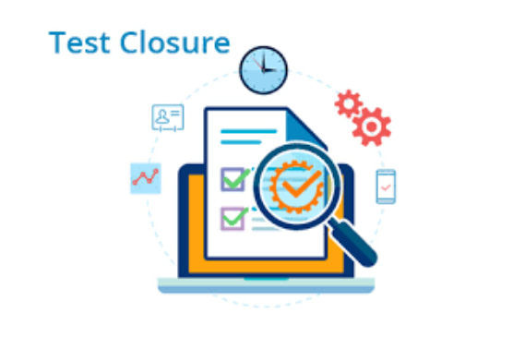
test closure
Kết thúc kiểm tra
Là hoạt động thu thập dữ liệu từ các hoạt động test đã hoàn thành để tập trung lại các kinh nghiệm, tài sản test.
Là hoạt động diễn ra ở mỗi giai đoạn của dự án, khi hệ thống được phát hành hoặc khi dự án test hoàn thành, giai đoạn kết thúc, phát hành sản phẩm.

Slide 62
test closure
Nhiệm vụ chính kết thúc kiểm tra
Kiểm tra các sản phẩm được lên kế hoạch phát hành đã phát hành chưa
Đóng các báo cáo lỗi hoặc nâng cao các ghi chú thay đổi cho phần còn sót lại.
Tài liệu hoá.
Hoàn thiện và thu hồi tài sản test, môi trường và hạ tầng việc tái sử dụng.

Slide 63
test closure
Bàn giao tài sản test cho tổ chức.
Phân tích các bài học kinh nghiệm để xác định các thay đổi cần thiết cho các ban hành trong tương lai hoặc dự án khác.
Sử dụng các thông tin thu thập để cải tiến hoạt động test.

Slide 64
Tâm lý học trong kiểm thử phần mềm

Slide 65

Psychology of testing
Tâm lý học trong kiểm thử
Các mức độ độc lập trong kiểm thử
Giao tiếp với những phần còn lại của dự án

Slide 66
Psychology of testing
Các mức độ độc lập trong kiểm thử
Các trường hợp Test không được xây dựng bởi người viết ra phần mềm
Test phải được xây dựng bởi người khác
Test cần được xây dựng bởi người từ những phòng ban khác
Test cần được xây dựng bởi người từ những tổ chức khác

Slide 67
Psychology of testing
Giao tiếp với phần còn lại dự án
Việc chỉ ra lỗi được nhiều đối tượng coi như là 1 hành động chỉ trích đến sản phẩm và tác giả. Vì thế mà test thường bị coi là hoạt động phá hoại, ngay cả khi đó là 1 hoạt động mang tính xây dựng trong quản lý rủi ro.
Để tìm ra lỗi trong phần mềm yêu cầu cần phải có sự tò mò, bi quan, con mắt nghiêm trọng, tập trung vào chi tiết, giao tiếp tốt với các nhóm phát triển và có kinh nghiệm để dự đoán được lỗi.

Slide 68
Psychology of testing
Giao tiếp với phần còn lại dự án
Tester và test leader cần có kỹ năng giao tiếp tốt để trao đổi về các thông tin thực tế của lỗi, tiến độ, rủi ro trên tinh thần xây dựng.
Giao tiếp những điểm tìm được về sản phẩm 1 cách khách quan, tập trung vào thực tế mà ko có sự thù ghét cá nhân.
Giao tiếp những điểm tìm được về sản phẩm 1 cách khách quan, tập trung vào thực tế mà ko có sự thù ghét cá nhân.

Slide 69
Psychology of testing
Giao tiếp những điểm tìm được về sản phẩm 1 cách khách quan, tập trung vào thực tế mà ko có sự thù ghét cá nhân.
Giải thích bằng các hiểu biết về những gì chúng ta phải làm gì với nó hoặc sửa nó cho bản gửi KH tốt hơn.
Khởi đầu bằng sự hợp tác không phải là trận chiến. Luôn nhắc mọi người về mục tiêu chung là giúp hệ thống đạt chất lượng tốt hơn.

Slide 70
Tóm tắt bài học
Tóm tắt bài học
7 nguyên lý cơ bản của Testing
Quy trình và giai đoạn kiểm thử phần mềm
Tâm lý học trong kiểm thử phần mềm

Slide 71
Nội dung bài học tiếp theo
Nội dung tiếp theo
Mô hình phát triển tuần tự
Mô hình phát triển lặp lại-gia tăng
Mô hình Scrum

Slide 72


